Slide 1
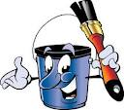
СБМ жағу әдістері. СБМ жағу технологиясы
Боялатын бетке СБМ жағудың бірнеше әдістері бар. Сұйық және ұнтақ СБМ жағу әдістері бөлінеді.
Сұйық СБМ жағу негізделген:
• олардың аэрозольге айналып, одан кейін жұқа қабатқа қонуымен (коагуляция);
• беткі қабатты жібітуге (адсорбция);
• электр тоғының, қыздырудың және т.б. әсерінен сұйық ортадан (ерітінді немесе дисперсия) заттың тұнуына;
• газды немесе бу фазасынан (мономерлер үшін) булануы және содан кейін адсорбциямен.

Slide 2
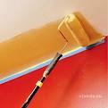
Ең бірінші кең тараған әдістер түріне тозаңдату жатады: пневматикалық (жел үрлейтін), электростатикалық, гидравликалық (ауасыз), аэрозольді. Осы әдістердің барлығына ортақ сұйық СБМ алдын ала диспергіленуі, яғни аэрозоль күйіне ауыса алуы жатады.
Екінші әдістер түріне батырып, сіңіріп алу, құю, валиктермен, барабанмен, қылқаламмен (кисточка) және басқа қол құрылғылармен бояулар құрайды.

Slide 3
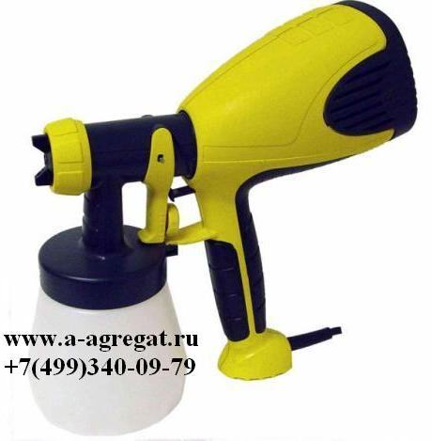
Үшінші әдістер түріне болашағы мол әдістер электро- мен хемотұндырудан және электрополимерлеуден тұрады.
Ручные электрические окрасочные аппараты, краскопульты Wagner W550

Slide 4
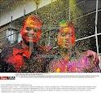
Төртінші әдістер түріне салыстырмалы жаңа әдістер жатады: әлсіз сөніп бара жатқан разрядта полимерлену, бу фазасынан мономерлердің иницирленуінен полимереленуі және т.б. Бұл жағдайда электрополимерлеудегідей мономерлі немесе олигомерлі үлдіртүзгіш заттың жағылу (тұну) үрдісі оның химиялық түрлену үрдісімен қатар жүреді де, жабынды түзеді.

Slide 5
Ұнтақты сыр-бояу материалдарын жағу олардың аэрозольге оңай айналу қабілеттілігіне негізделген. Аэрозольдер қатты беткі қабатқа тұнады:
• аэрозоль бөлшектерінің электроизоляциясымен (беткі қабаттың зарядына кері заряд алынады);
аэрозольдің қыздырылған беткі қабатпен түйісуі;
• аэрозольдің қалыптың жабысқақ бетімен түйісуі;
• аэрозольдің суытылған бетте конденсациясы.

Slide 6
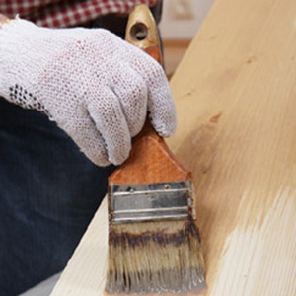

Slide 7
Кейбір жағдайларда ұнтақ бояуларды горизонтальды бетке төгу, елеу және т.б. жағуды қолданады.
Барлық СБМ 75% астамы (сұйық және ұнтақ) осы күнде аэрозоль технологиясына негізделген әдіспен жағылады. Бұл СБМ аэрозоль күйінде мөлшерлеу оңай жүретінмен, беткі қабатта зарядталуымен және жұқа қабатты жайылуымен түсіндіріледі. Бірақ осы әдістердің көпшілігі СБМ үлкен шығынымен байланысты. Әсіресе бұл шығынның орташа көрсеткіші 45% құрайтын пневматикалық шашырату әдісіне қатысты.

Slide 8
Сұйық және ұнтақ бояуларды жағудың барлық әдістері қолмен және механикалық болып бөлінеді. Біріншісі тұрмыста өндіріс өнеркәсібінде және құрылыста қолданылады, ал екіншісі – жаппай, бірден және ұсақ сериялы өндірісте қолданылады. СБЖ қажетті қалыңдықтың шегімен сипатталады, жиі 10-300 мкм. Көліктік СБЖ отандық зауыт технологиясының бояулары 90-110 мкм құрайды, ал зауыт жағдайында қайта бояуда 130-140 мкм жетеді.

Slide 9
Бояуды жағу технологиясы және негізгі операциялары
СБМ жағу технологиясы келесі операциялардан тұрады:
Бетті дайындау: кірленуден, бетті майсыздандыру, фосфаттау, пассивтеу.
Беттен ескі СБЖ механикалық әдістермен орагникалық еріткіштермен өңдеу немесе жағумен тазалайды.
• сылау (грунтование)
Сылау боялатын бетпен берік адгезия құру үшін алғашқы жабынды қабатын құруға қолданады.

Slide 10
• кептіру
Егер бет ылғал болса, немесе кірленген болса бояу беті қабатта жатады да, кеппкеннен кейін түсіп қалады. Астында қалған су тамшылары температураның әсерінен буланып, СБЖ жарып жібереді. Сапалы бояу жабындысын алу үшін өте төмен және өте жоғары температурада, күн астында, желде, туманда, әлсіз жаңбырда бояуға болмайды. Бояу жұмыстарында температура 5⁰ C төмен болмау керек.

Slide 11
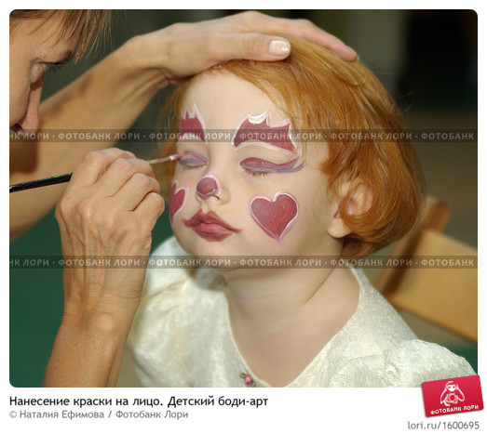
• құрғақ тегістеу (шлифование)
Кептірілген грунтталған қабат жабындысын құрғақ тегістейді. Құрғақ шлифтеу микро кедір бұдырлы бетті алу үшін жүргізіледі, ол жоғарғы адгезияны қамтамасыз етеді.

Slide 12
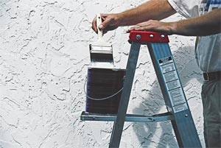
• бояу
Кейінгі кезде бояуды валикпен немесе шашыратқышпен жағады, бірақ үй жағдайында қылқалам қолданады. Қылдардың ұзындығы шамамен 30-40 см болуы тиіс. Бояуды біркелкі бір бағытта, сосын екінші бағытта жағу керек.

Slide 13
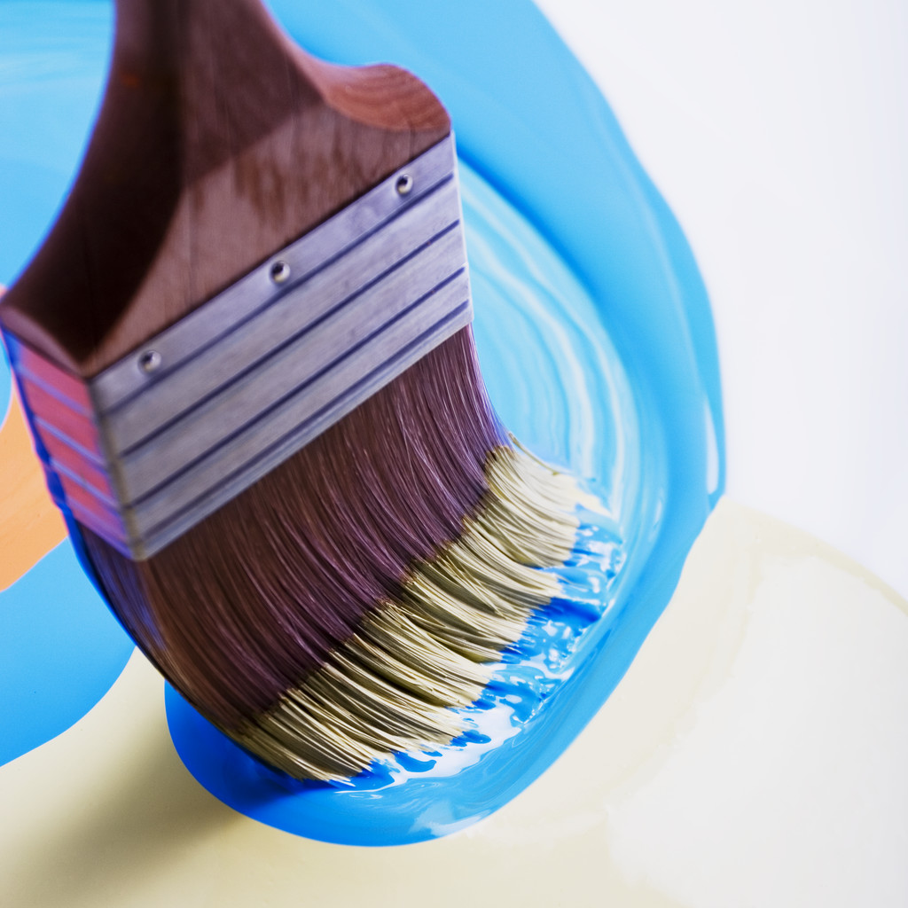
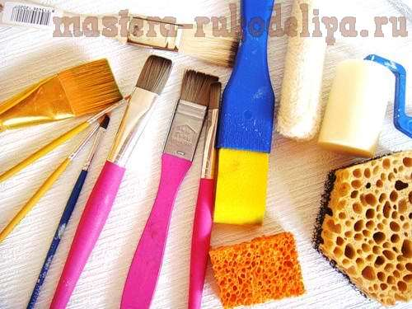

Slide 14
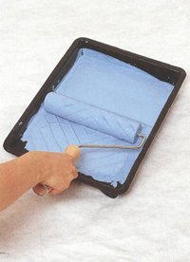
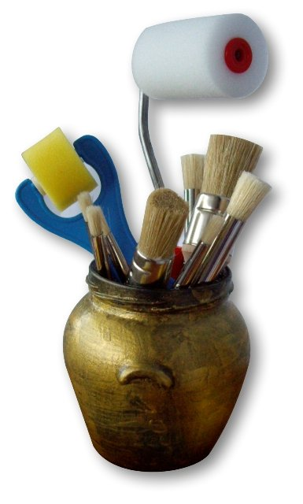
Валикті қолданағанда батыру үшін жалпақ металл ыдыс қажет. 1 м² ауданға 3-4 жолақ бояу жағылады.

Slide 15
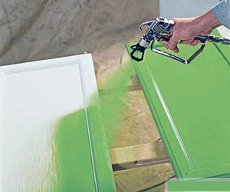
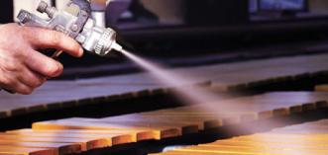
Шашырату әдісінде бояуды жағуда ерекшелігі - егер боялатын аудан үлкен, тегіс болса, тез және тегіс жағылады.

Slide 16
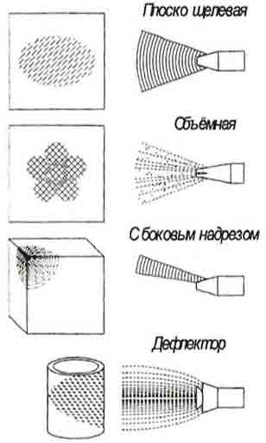
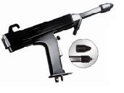
Распылитель "Метеор В 2С"
Распылитель имеет легкосъёмные насадки,
с помощью которых можно изменять размер
и форму факела.
Элементы распылителя, подверженные износу, легко заменяются. Корпус отлит из ударопрочного пластика.
Смена краски за несколько секунд.
Объём бункера 140 - 200 г. - 2,5 м. кв.

Slide 17
